Slide 1

Bước đầu xây dựng Skill cho Alexa

Slide 2
Ôn lại các khái niệm
Xem lại các khái niệm về:
- Khái niệm Intent là gì?
Khái niệm Entity là gì?
Intent Slots là gì?
Utterances là gì?
Để làm được skill cho alexa các bạn cần nắm rõ những khái niệm này.

Slide 3
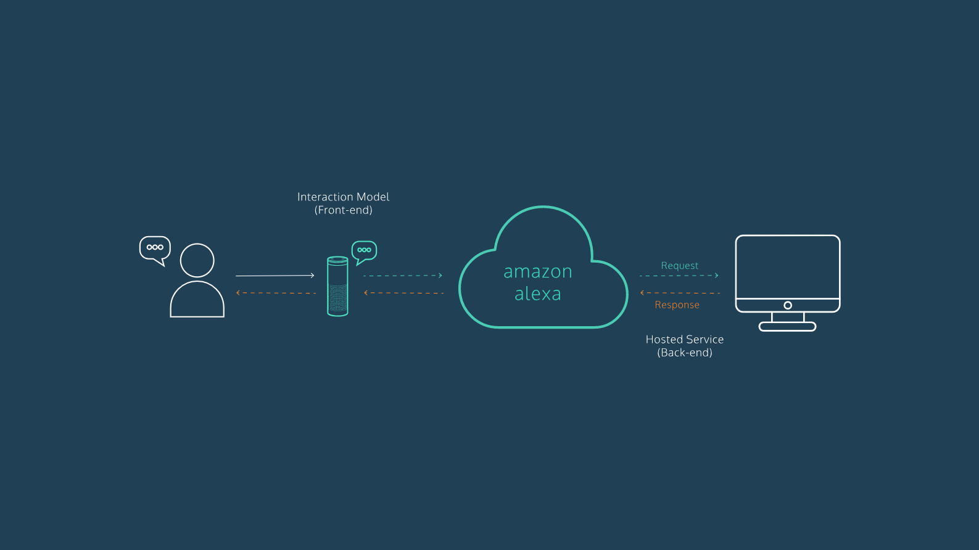

Slide 4
Tất cả các Skills giống như ứng dụng web hay ứng dụng di động, gồm 2 phần:
Interaction Model (frontend) — Khá giống graphical user interface của ứng dụng di dộng, Alexa skills cần Voice User Interface (VUI). Chúng ta xem VUI như một mô hình tương tác với người dùng — Nó định nghĩa những chức năng và hành vi từ phía người dùng mà Skill có thể xử lý được.
Hosted Service (backend) — Các functions Logic được lập trình, phản hồi các yêu cầu từ phía người. Một dạng REST api.

Slide 5
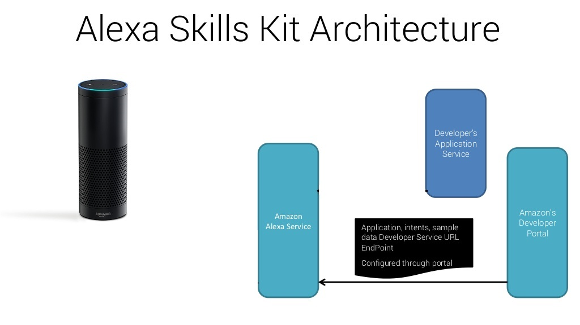
Flow cơ bản của Alexa Skill
Intent và Entities được tách từ câu nói của người dùng được gửi tới ứng dụng của người phát triển
Luồng âm thanh từ người dùng được stream lên Alexa services
Notes:
Sau khi người dùng ra lệnh, luồng âm thanh từ thiết bị được đẩy lên alexa cloud services
Intent và Entities được tách từ câu nói của người dùng được gửi tới ứng dụng của người phát triển

Slide 6
Flow cơ bản của Alexa Skill
Text response is returned
Audio response are rendered on-device

Slide 7
Giao diện nhà phát triển của Alexa
Truy cập theo đường dẫn:
https://developer.amazon.com/

Slide 8
